Slide 1
2024 여성SW개발자 양성과정
데이터베이스
- 데이터베이스 설계
만경ES
강민우 팀장

Slide 2
데이터베이스 설계
데이터베이스 설계
- 사용자들의 요구사항을 고려하여 데이터베이스를 생성하는 과정
- 사용 중 변경은 어려움 => 설계 중요!!!
데이터베이스 설계시 고려사항
1. 무결성
2. 일관성
3. 효율성
4. 확장성

Slide 3
데이터베이스 설계 과정
1단계
요구 사항 분석
2단계
개념적 설계
3단계
논리적 설계
4단계
물리적 설계
5단계
구현

Slide 4
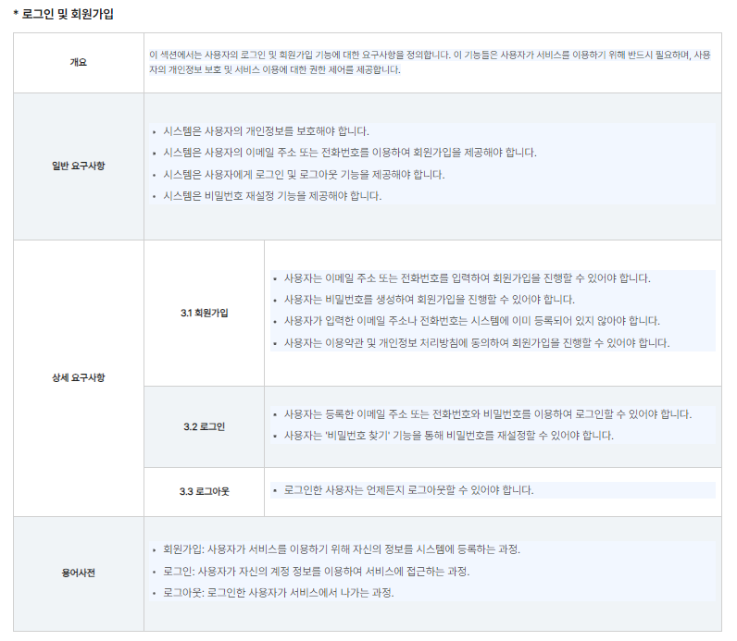
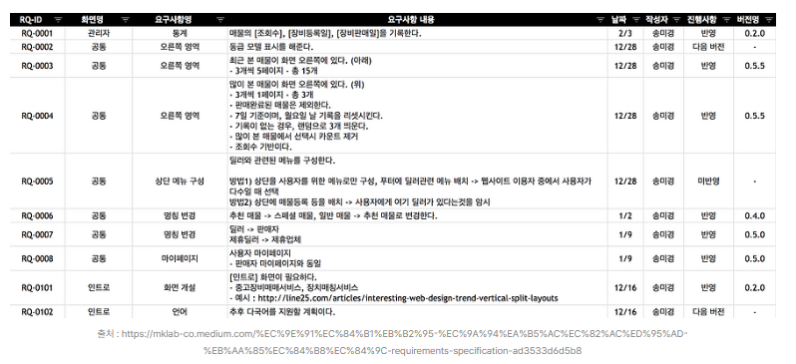
요구사항 분석
1단계 : 요구사항 분석
- 맨 처음 시작
- 사용 용도 파악
- 요구사항 수집
- 요구사항 분석
- 명세서 작성

Slide 5
개념적 설계
2단계 : 개념적 설계
- 1단계 결과물인 명세서를 이용
- 요구사항을 개념적 모델에 표현
- 개발에 사용할 DBMS 종류에 독립적 표현
- 데이터 요소와 데이터 요소 간의 관계를 표현(ERD)
- 개념적 스키마
과정
1) 개체 추출, 각 개체의 주요 속성과 키 속성 선별
=> 요구사항 문장에서 업무와 관련이 깊은 의미있는 명사를 찾아라!
2) 개체 간의 관계 결정
=> 요구사항 문장에서 개체 간의 연관성을 의미있게 표현한 동사를 찾아라!
3) E-R 다이어그램으로 표현
=> 1,2)에서 도출한 E-R 다이어그램을 최종적으로 연결하여 E-R 다이어그램 작성

Slide 6
개념적 설계
사용자가 물건을 주문하여 배송 받을 수 있는 시스템
회원이메일
비밀번호
상품번호
주문
상품명
이름
회원
상품
연령대
재고수량
연락처
단가
적림금
주문번호
주문수량
배송지
주문일자

Slide 7
개념적 설계
실습1. 인스타그램에 개발하는데 필요한 데이터베이스를 개념적으로 설계하시오.
기능 : 로그인, 회원가입, 게시글 등록(사진, 동영상 업로드), 댓글
이름
댓글내용
댓글
아이디
좋아요
이메일
연락처
회원
게시글
파일경로
프로필
이미지
파일명
패스워드
파일관리
내용
해시태그
좋아요
파일확장자
파일크기

Slide 8
논리적 설계
3단계 : 논리적 설계
- 개념적 설계에서 생성된 개념적 데이터 스키마로부터 목표 DBMS가 처리할 수 있는
논리적 데이터 스키마를 설계하는 단계
- 요구사항 명세서를 만족해야 하고, 무결성, 일관성, 제약조건을 만족해야 한다.
- ERD를 릴레이션 스키마로 변환

Slide 9
논리적 설계
3단계 : 논리적 설계
상품
상품번호
상품명
재고수량
단가
논리적 설계
상품번호
상품명
재고수량
단가

Slide 10
논리적 설계
3단계 : 논리적 설계
테이블 이름 : 상품
속성이름 | 데이터타입 | 널허용 | 기본값 | 기본키 | 외래키 | 제약조건
상품번호 | INT | N |  | PK
상품명 | VARCHAR(30) | N
재고수량 | INT | N | 0
단가 | INT | N |  |  |  | 0 초과

Slide 11
논리적 설계
실습1. 인스타그램에 개발하는데 필요한 데이터베이스를 논리적으로 설계하시오.
속성이름 | 데이터타입 | 널허용 | 기본값 | 기본키 | 외래키 | 제약조건
아이디 | VARCHAR(200) | X |  | PK
이름 | VARCHAR(100) | X
이메일 | VARCHAR(100) | X
연락처 | VARCHAR(15) | X
프로필 이미지 | VARCHAR(1000) | O
패스워드 | VARCHAR(20) | X |  |  |  | 대소문자 또는 특수문자를 이용하여 최소 8자 이상
속성이름 | 데이터타입 | 널허용 | 기본값 | 기본키 | 외래키 | 제약조건
내용 | VARCHAR(4000) | O
해시태그 | VARCHAR(1000) | O
좋아요 | INT | X | 0
속성이름 | 데이터타입 | 널허용 | 기본값 | 기본키 | 외래키 | 제약조건
파일경로 | VARCHAR(4000) | X
파일명 | VARCHAR(1000) | X
파일확장자 | VARCHAR(10) | X
파일크기 | Double | X | 0

Slide 12
물리적 설계
4단계 : 물리적 설계
- 논리적 설계 단계에서 생성된 논리 구조를 기반
- 데이터베이스에 실제 저장하기 위한 구조
- 저장 레코드와 인덱스의 구조 등 설계
- 응답 시간 최소화, 저장공간 효율적 활용

Slide 13
물리적 설계
4단계 : 물리적 설계
테이블 이름 : 상품(goods)
속성이름 | 데이터타입 | 널허용 | 기본값 | 기본키 | 외래키 | 제약조건
Goods_No | INT | N |  | PK
Goods_Nm | VARCHAR(30) | N
Quantity | INT | N | 0
Price | INT | N |  |  |  | 0 초과

Slide 14
물리적 설계
실습1. 인스타그램에 개발하는데 필요한 데이터베이스를 물리적으로 설계하시오.
테이블명 : 회원(tb_user)
속성이름(영문) | 속성이름 | 데이터타입 | 널허용 | 기본값 | 기본키 | 외래키 | 제약조건
user_idx | 회원 아이디 | Int | X |  | PK
user_id | 아이디 | VARCHAR(100) | X
user_name | 회원 이름 | VARCHAR(100) | X
user_email | 회원 이메일 | VARCHAR(100) | X
user_phone | 연락처 | VARCHAR(15) | X
user_profile | 프로필 이미지 | VARCHAR(1000) | O
user_passwrod | 패스워드 | VARCHAR(20) | X
user-use_yn | 삭제여부 | CHAR(1) | X | N
create_id | 작성자 | VARCHAR(100) | X
create_data | 작성일시 | TIMESTAMP(6) | X | CURRENT_TIMESTAMP(6)
update_id | 수정자 | VARCHAR(100) | X
update_date | 수정일시 | TIMESTAMP(6) | X | CURRENT_TIMESTAMP(6)

Slide 15
물리적 설계
실습1. 인스타그램에 개발하는데 필요한 데이터베이스를 물리적으로 설계하시오.
테이블명 : 게시글(tb_borad)
속성이름(영문) | 속성이름 | 데이터타입 | 널허용 | 기본값 | 기본키 | 외래키 | 제약조건
board_idx | 게시판 아이디 | int | X |  | PK
board_number | 게시판 종류 | Varchar(10) | X
board_content | 게시판 내용 | VARCHAR(4000) | O
borad_hashtag | 해시태그 | VARCHAR(1000) | O
borad_like | 좋아요 | int | X | 0
borad_use_yn | 삭제여부 | CHAR(1) | X | N
create_id | 작성자 | VARCHAR(100) | X
create_data | 작성일시 | TIMESTAMP(6) | X | CURRENT_TIMESTAMP(6)
update_id | 수정자 | VARCHAR(100) | X
update_date | 수정일시 | TIMESTAMP(6) | X | CURRENT_TIMESTAMP(6)

Slide 16
물리적 설계
실습1. 인스타그램에 개발하는데 필요한 데이터베이스를 물리적으로 설계하시오.
테이블명 : 댓글(tb_reply)
속성이름(영문) | 속성이름 | 데이터타입 | 널허용 | 기본값 | 기본키 | 외래키 | 제약조건
reply_idx | 댓글 ID | int | X |  | PK
board_idx | 게시글 ID | Int | X |  |  | FK
reply_up_idx | 상위댓글 ID | int | X
reply_content | 내용 | VARCHAR(4000) | O
reply_like | 좋아요 | Int | X
reply_use_yn | 삭제여부 | CHAR(1) | X | N
create_id | 작성자 | VARCHAR(100) | X
create_data | 작성일시 | TIMESTAMP(6) | X | CURRENT_TIMESTAMP(6)
update_id | 수정자 | VARCHAR(100) | X
update_date | 수정일시 | TIMESTAMP(6) | X | CURRENT_TIMESTAMP(6)

Slide 17
물리적 설계
실습1. 인스타그램에 개발하는데 필요한 데이터베이스를 물리적으로 설계하시오.
테이블명 : 댓글(tb_file)
속성이름(영문) | 속성이름 | 데이터타입 | 널허용 | 기본값 | 기본키 | 외래키 | 제약조건
file_idx | 파일 ID | int | X |  | PK
board_idx | 게시글 ID | Int | X |  |  | FK
file_save_path | 파일경로 | VARCHAR(4000) | X
file_name | 파일명 | VARCHAR(1000) | X
file_ext | 파일확장자 | VARCHAR(10) | X
file_size | 파일크기 | Double | X | 0
file_use_yn | 삭제여부 | CHAR(1) | X | N
create_id | 작성자 | VARCHAR(100) | X
create_data | 작성일시 | TIMESTAMP(6) | X | CURRENT_TIMESTAMP(6)
update_id | 수정자 | VARCHAR(100) | X
update_date | 수정일시 | TIMESTAMP(6) | X | CURRENT_TIMESTAMP(6)

Slide 18
구현
5단계 : 구현
- 논리, 물리 설계 결과물을 기반으로 SQL문 작성
- 테이블이나 인덱스 등을 생성할 때 사용하는 쿼리문
create table goods(
goods_no int not null primary key,
goods_nm varchar(30) not null,
quantity int not null default 0,
price int check (price > 0)
);

Slide 19
데이터베이스 설계 과정
1단계
요구 사항 분석
데이터베이스의 용도 파악
결과물 : 요구사항 명세서
2단계
개념적 설계
DBMS에 독립적인 개념적 구조 설계
결과물 : 개념적 스키마(E-R 다이어그램)
3단계
논리적 설계
DBMS에 적합한 논리적 구조 설계
결과물 : 논리적 스키마(릴레이션 스키마)
4단계
물리적 설계
DBMS로 구현 가능한 물리적 구조 설계
결과물 : 물리적 스키마
5단계
구현
SQL문을 작성한 후 이를 DBMS에 실행 하여 데이터베이스 생성

Slide 20
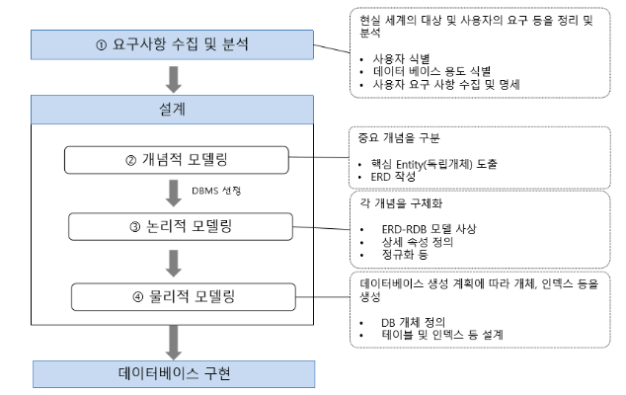
데이터베이스 설계 과정

